Slide 1
1. 메인 베너 관리 모드
2. 메인 이미지 조건으로 표시(정해진 날짜 동안 보여지는 이미지1, 그외 기간 제한없이 보여질 이미지1)
3. 관할구역 관리 모드
KFTC 오픈 API
Story Board
최초 작성일 | 2018-05-30 | 승인일
버전 | 내용 | 작성자 | 수정일 | 승인일
Ver.01 | 본당 메뉴 화면설계/소식 게시판 추가 | 김한성 | 2018-05-30

Slide 2
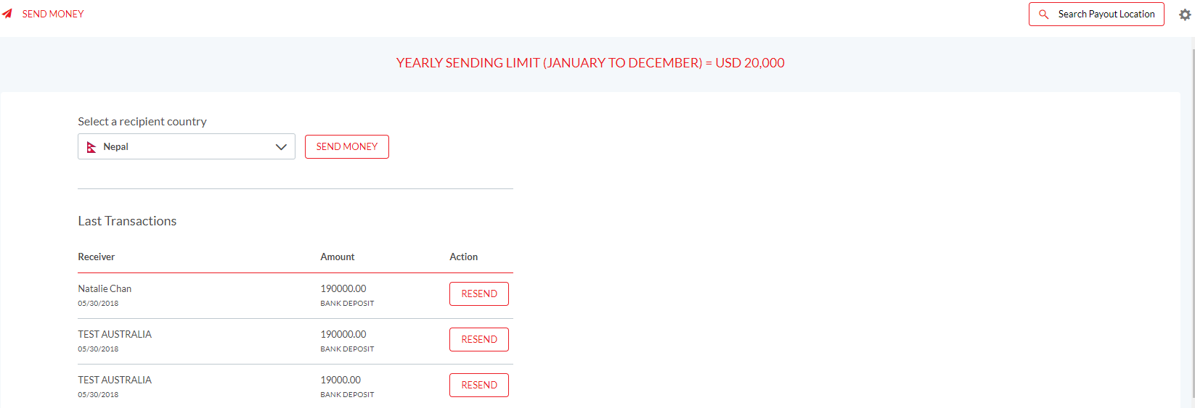
Dashboard > Index
0.0.0
Index 화면
김한성
1 | 자동출금버튼 추가 사용자인증을 하지 않은 경우 : 사용자인증/계좌등록 화면을 호출한다. 사용자인증을 한 경우 : 자동출금신청 화면으로 이동한다.
GME REMITTANCE
Welcome Pandey Atit
GME Wallet No. 9424010020104 (Kwangju Bank)
Avalialble Balance 9,304,000.00KRW
SEND MONEY
AUTO DEBIT
TRANSACTION REPORT
GME WALLET STATEMENT
1

Slide 3
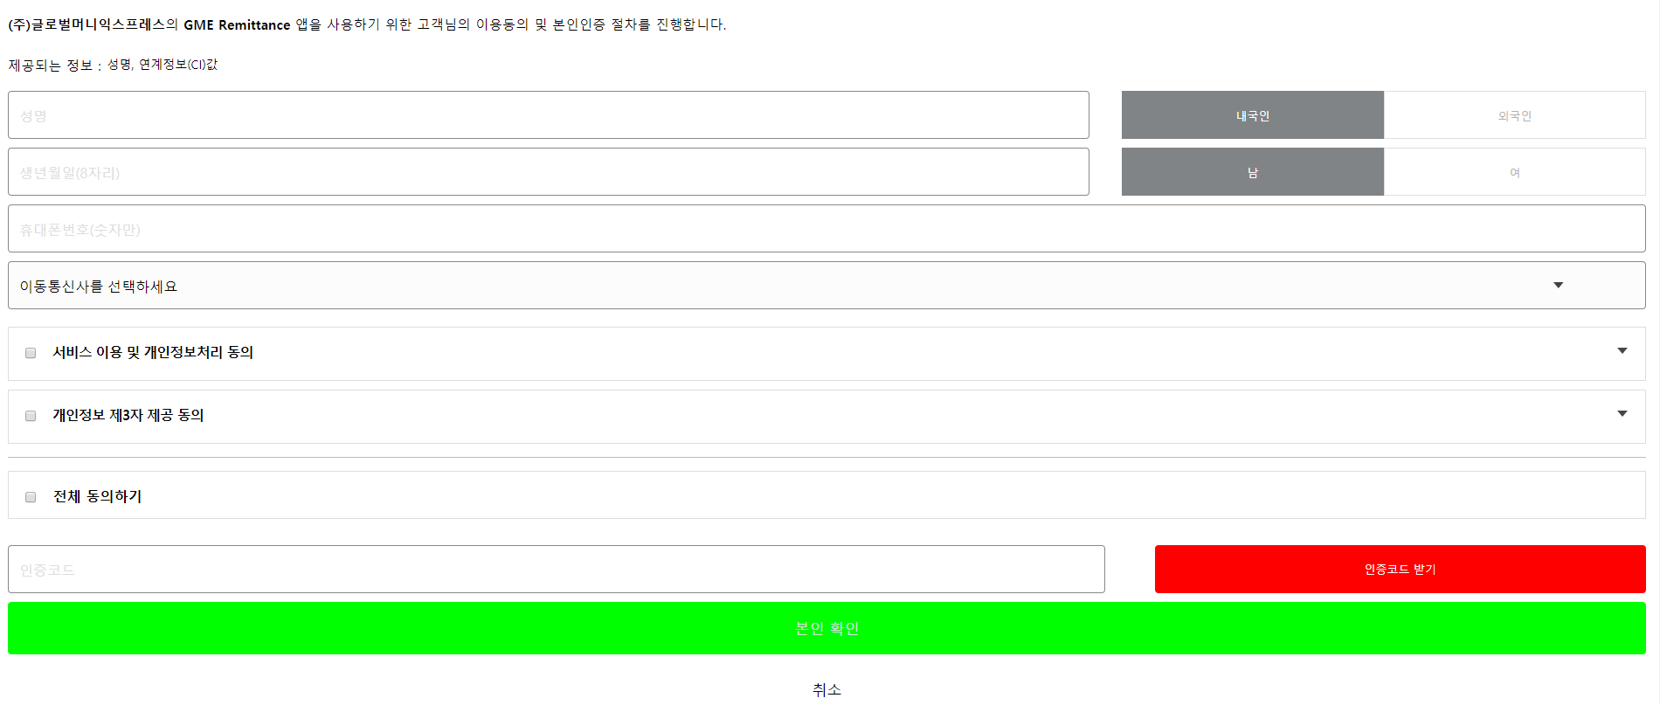
Dashboard > Index
0.0.0
Index 화면
김한성
1 | 본인인증화면 - KFTC에서 제공하는 화면을 이용해서 본인인증을 실행한다.
1

